Slide 1
Mercurius

Slide 2
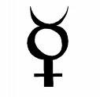
KORT OVER MERCURIUS
Mercurius is een vrouwelijke planeet .
En staat eerste ten opzichten van onze zon in ons zonnestelsel.
Haar teken is het vrouwelijke teken maar met een omgekeerd boogje bovenaan .

Slide 3
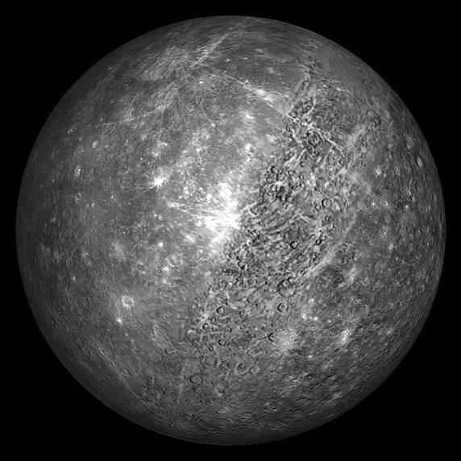
UITERLIJK IS NIET ALLEEN VOOR MENSEN
Ze heeft een grijsblauwe kleur .
Ze heeft duizenden kraters .
Haar grootste krater is de Caloris Basin van wel 1350 km.

Slide 4
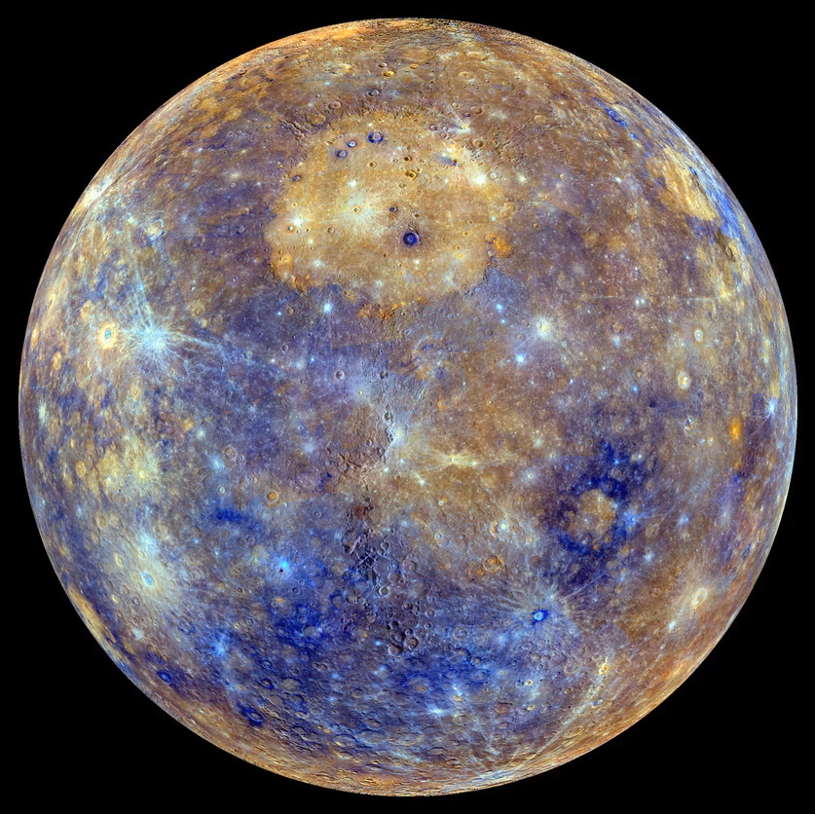
Het leven op Mercurius
Het is er altijd stil en donker
Er is geen atmosfeer
Haar oppervlakte bedraagt wel 74.800.000 km²

Slide 5
???
Het rare aan Mercurius is dat zij geen manen heeft.
‘s nachts is het heel koud , maar -173°C .
En overdag is het dan weer super warm , wel 426°C.

Slide 6
Gegevens van Mercurius
De massa bedraagt 3,285E23 kg.
De diameter bedraagt 4879 km.
De as omwenteling bedraagt 58,6462 dagen .

Slide 7
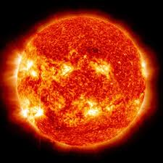
zon
Mercurius is tussen de 46 en 70 miljoen kilometer verwijderd .
Haar omlooptijd bedraagt 88 dagen .

Slide 8
Extra info
Ze heet een sillicaatkorst van wel 500 tot 600 km dik
Haar zwaartekracht bedraagt 3,70m/s² (aarde 9,81)

Slide 9
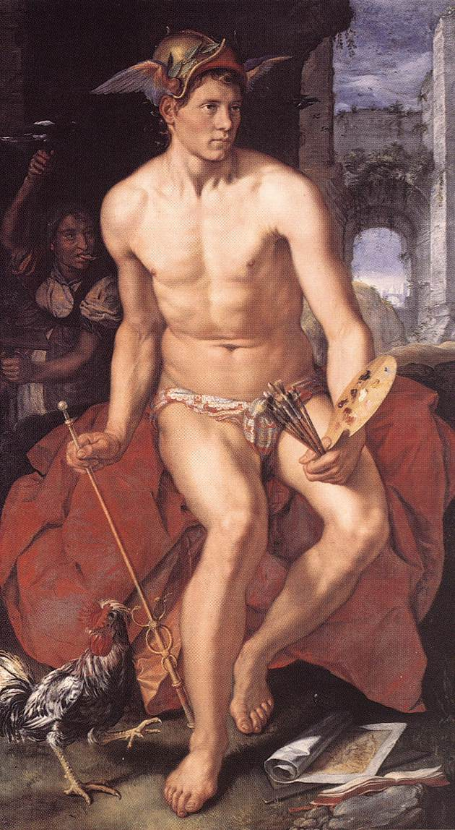
Legende Mercurius
Is een figuur uit de Romeinse Mythologie
Hij was een god –handel
-reizigers
-winst

